Slide 1
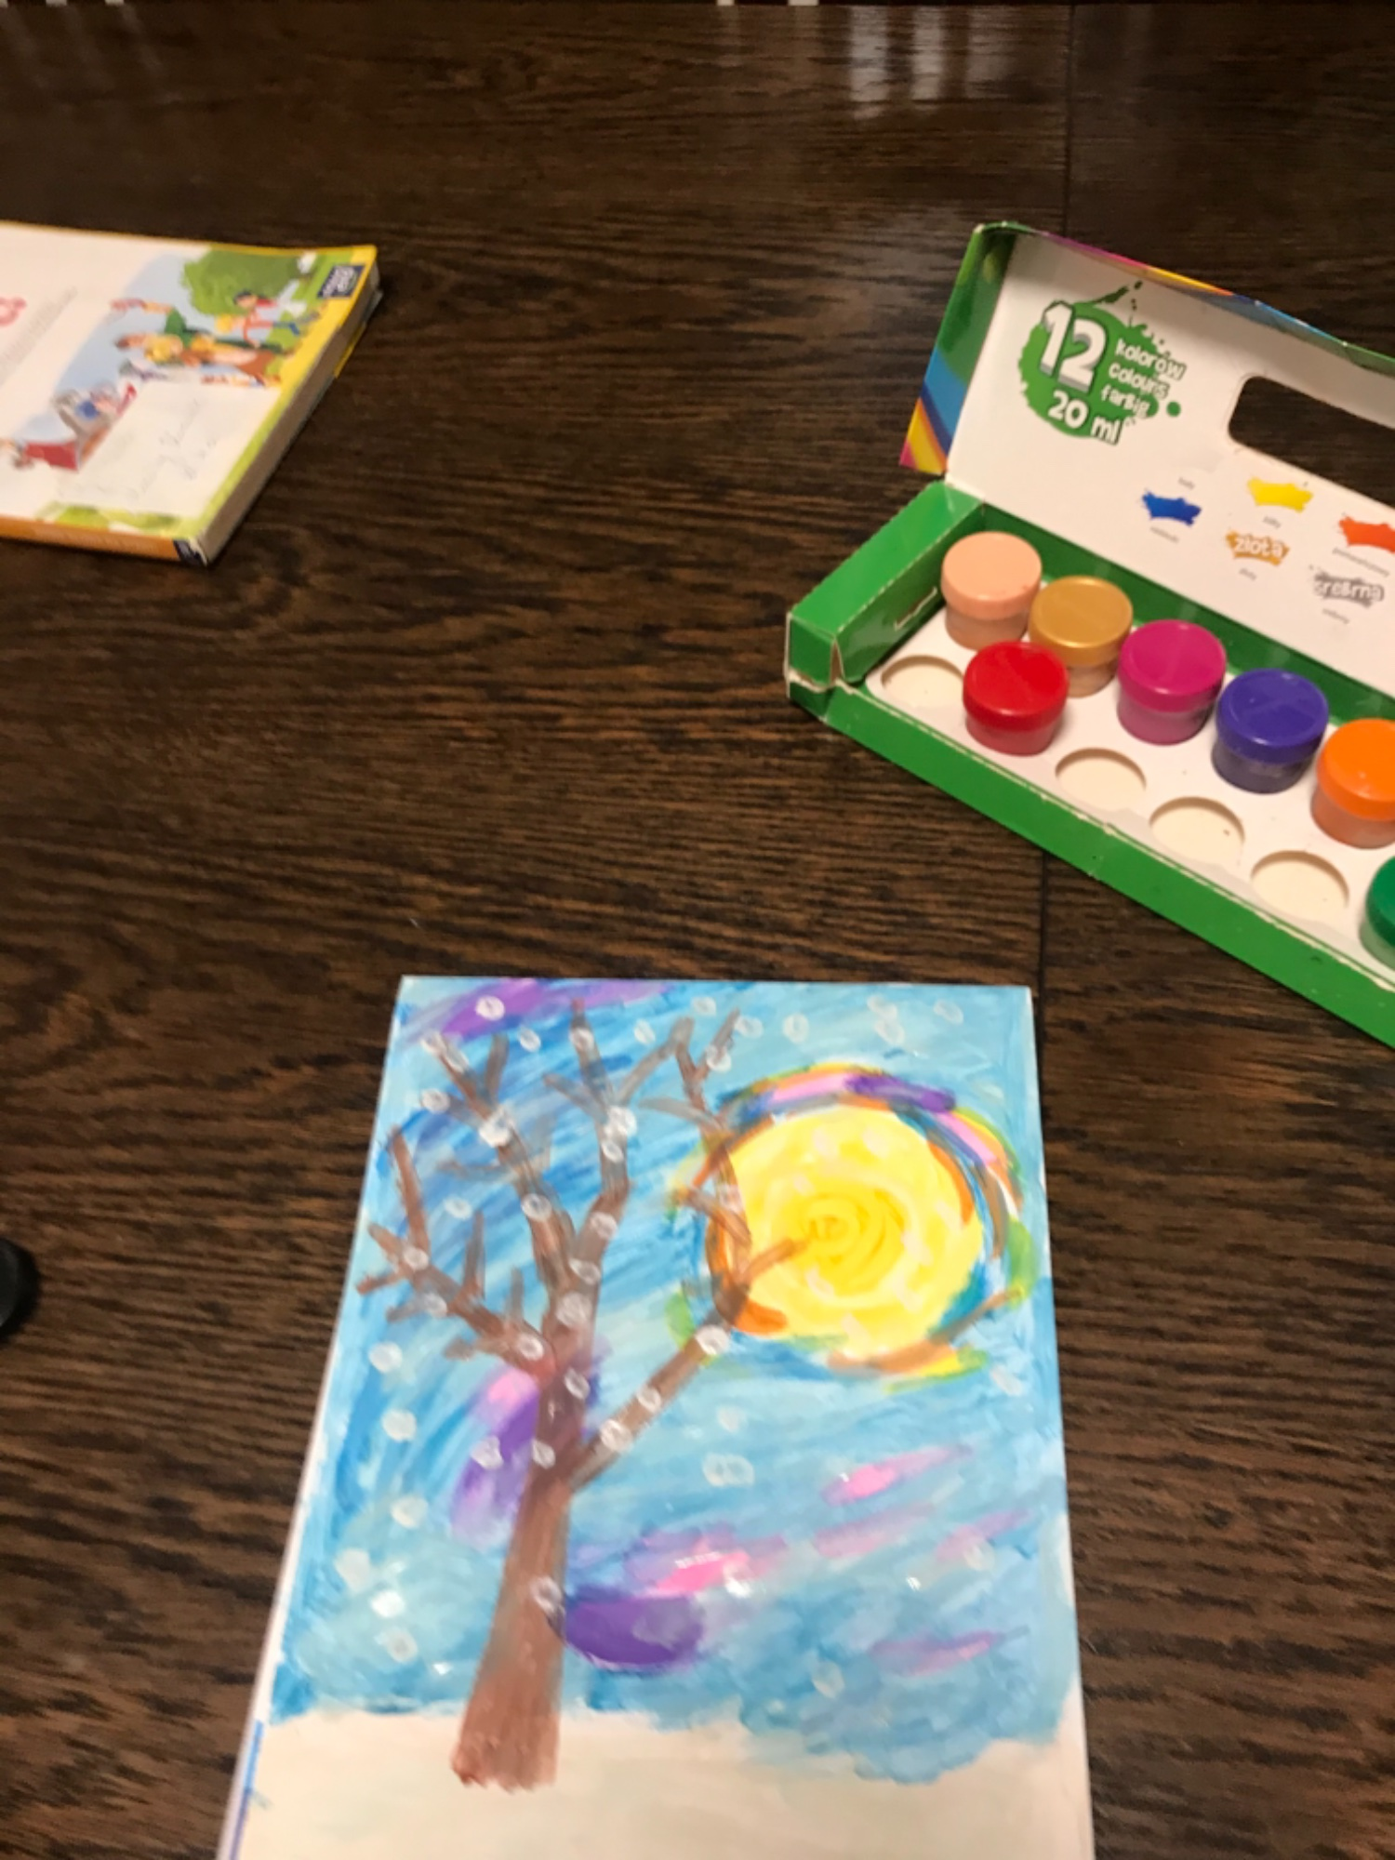
W zimowym nastroju
Ilustracje do wiersza
Joanny Kulmowej
„Zasypianie lasu”
lekcje plastyki online

Slide 2
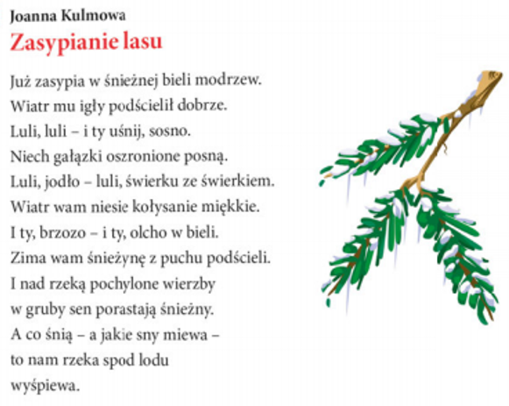

Slide 3
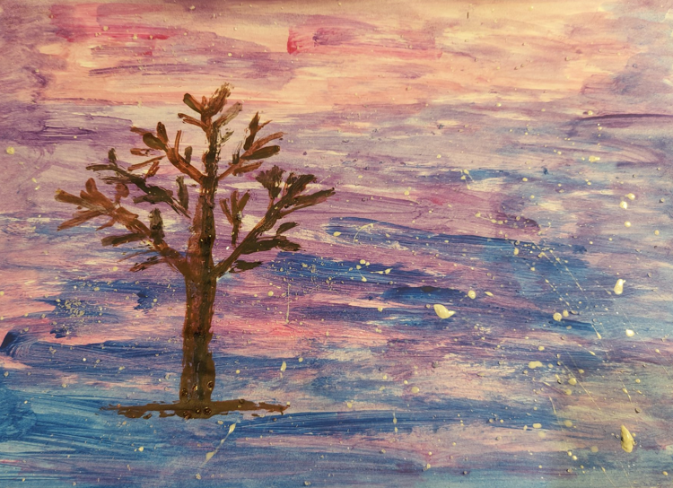
Szymon skiba kl. 4a

Slide 4
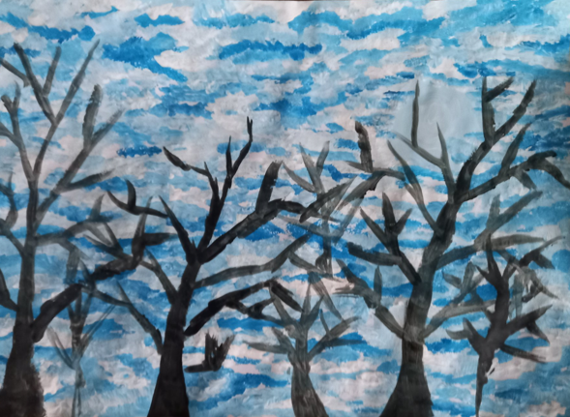
Jan Żuberek kl. 4a

Slide 5
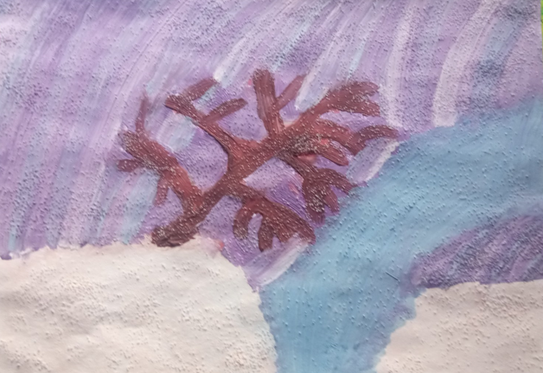
Norbert Owsiany kl. 4a

Slide 6
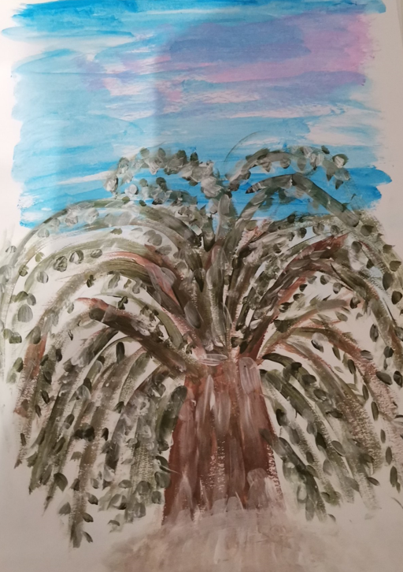
Lena Mikołajczyk kl. 4a

Slide 7
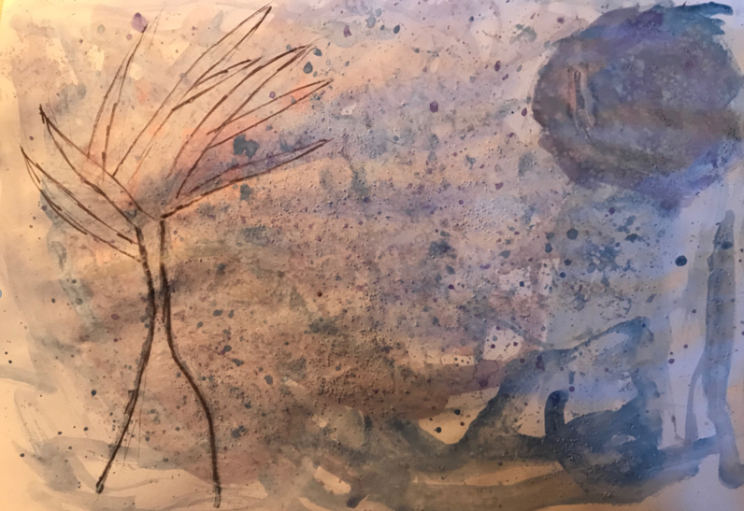
Wiktor Kłysz kl. 4a

Slide 8
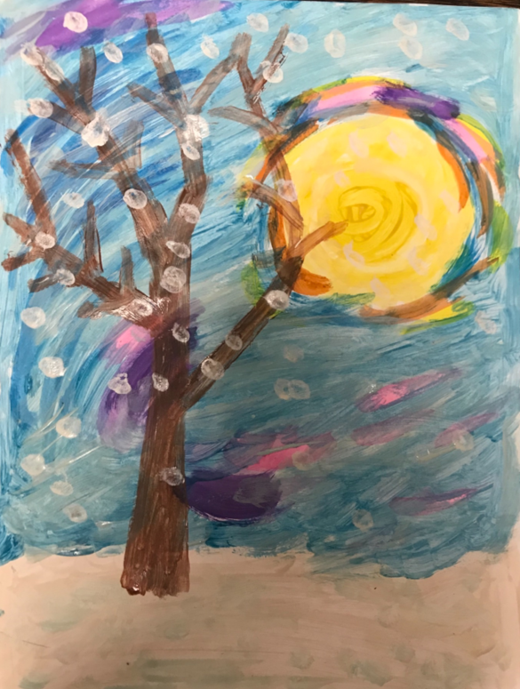
Mikołaj Kuświk kl.4a

Slide 9
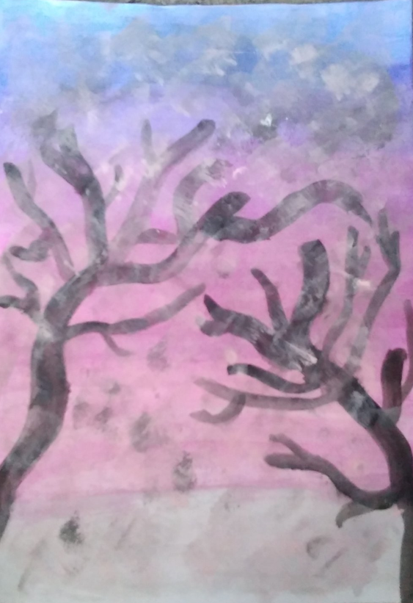
Maja żubertowska kl. 4a

Slide 10
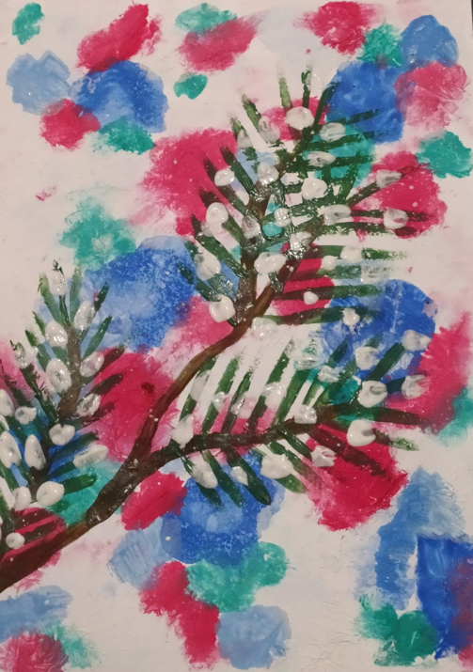
Maja Bąk kl. 4a

Slide 11
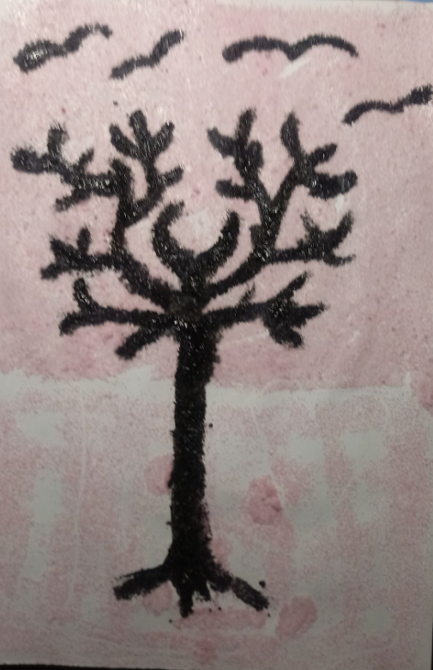
Michał hałas kl. 4a

Slide 12
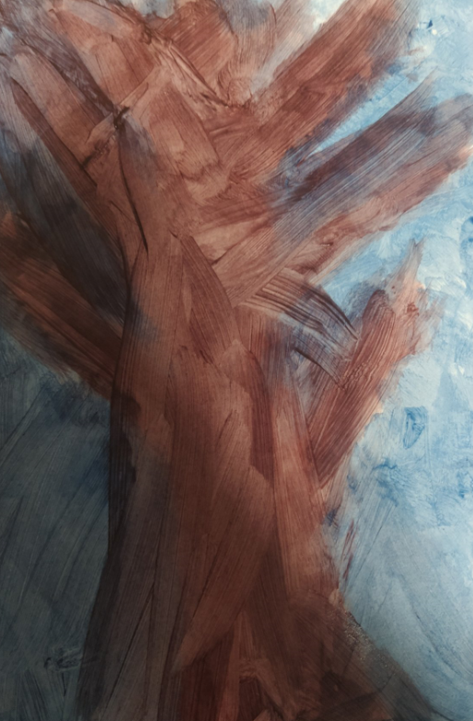
Jakub Nowak kl. 4a

Slide 13
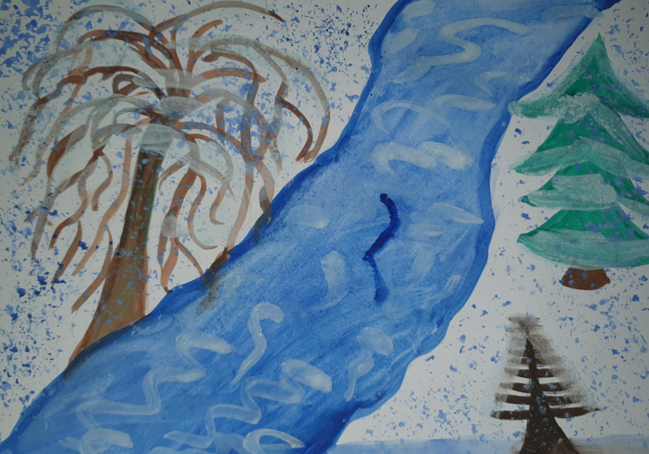
Wiktor Witczak kl.4b

Slide 14
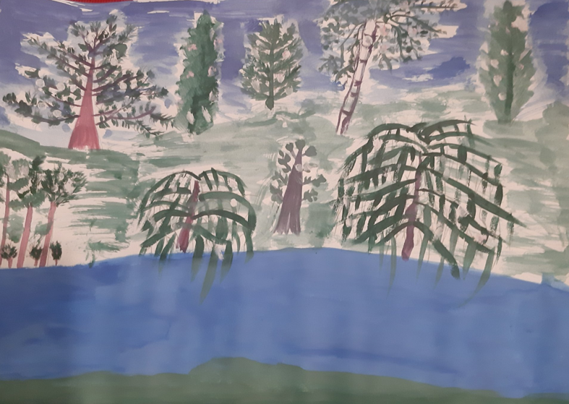
Michał Wącław kl. 4b

Slide 15
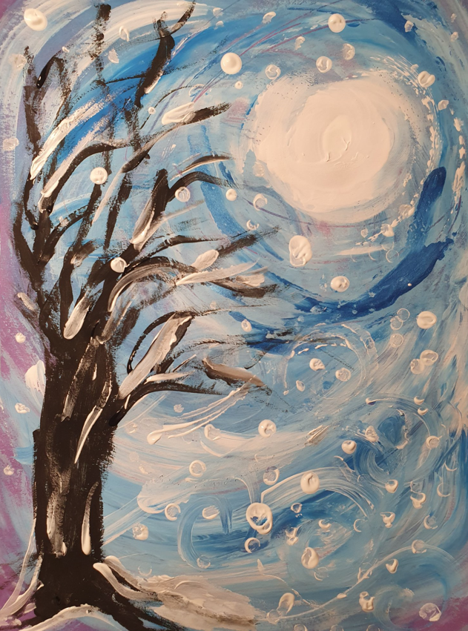
Maciej zalewski kl. 4b

Slide 16
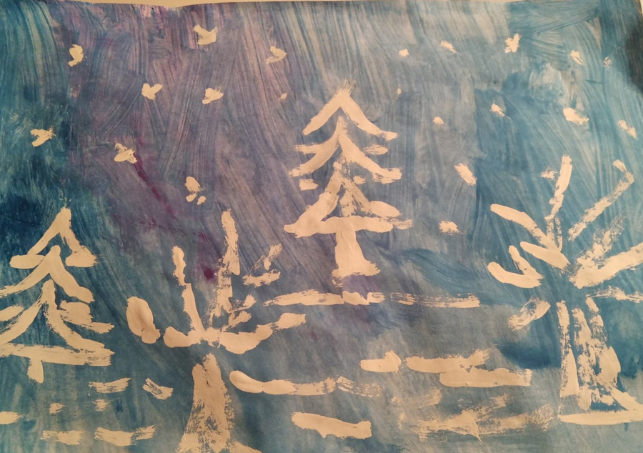
Adam Trębacz kl. 4b

Slide 17
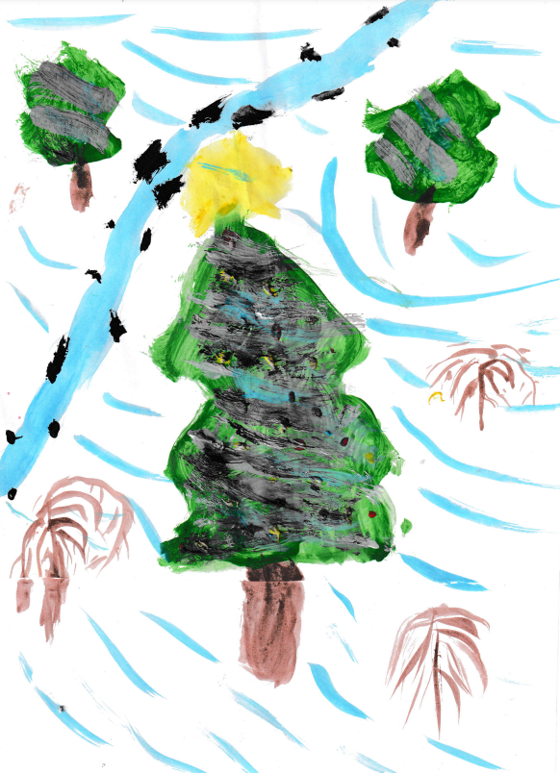
Gabriela Adamska kl. 4b
Szymon Kapicki kl. 4b

Slide 18
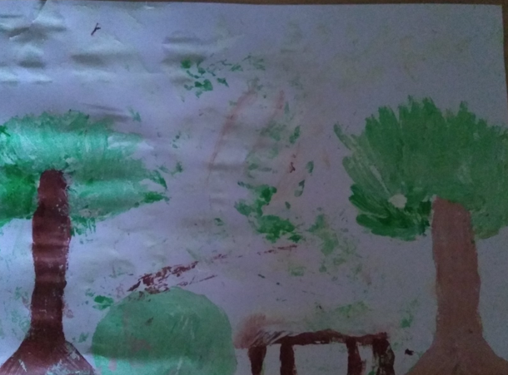
Adrian pawliczak kl. 4b

